Slide 1


Artificial Intelligence
人工智能
人工智能发展史：七十年演进之路
回顾人工智能七十年发展历程，从符号主义的萌芽到深度学习的崛起，见证技术变革的每一个关键节点。
探索 LLM 时代的突破性进展，展望通用人工智能的未来图景与无限可能。
AI Research
从 1956 年至今的技术演变与展望

Slide 2

2026-04-14
目录
内容概览
01
02
03
04
Introduction
Early AI & Symbolic Era
AI Winters & Expert Systems
Machine Learning Rise
简介
早期 AI 与符号主义时代
AI 寒冬与专家系统
机器学习的崛起
回顾人工智能70年发展历程
梳理从1956年至今的关键阶段与整体格局
探索符号主义 AI 的起源与 Dartmouth 会议等奠基性里程碑
了解早期电子计算为人工智能发展奠定的基础
审视专家系统的实际价值与两次 AI 寒冬的成因
回顾 Deep Blue 击败 Kasparov 的里程碑事件
描述向数据驱动机器学习范式转变的关键技术突破
回顾定义这一时代的标志性应用案例

Slide 3

01
引言
Introduction
人工智能发展史
回顾AI自1956年诞生至今七十年的完整发展脉络，呈现从理论构思到工业革命核心驱动力的蜕变历程。
梳理六个关键时代的全景时间线，从符号主义的初步探索，到大语言模型引领的通用人工智能时代。

Slide 4
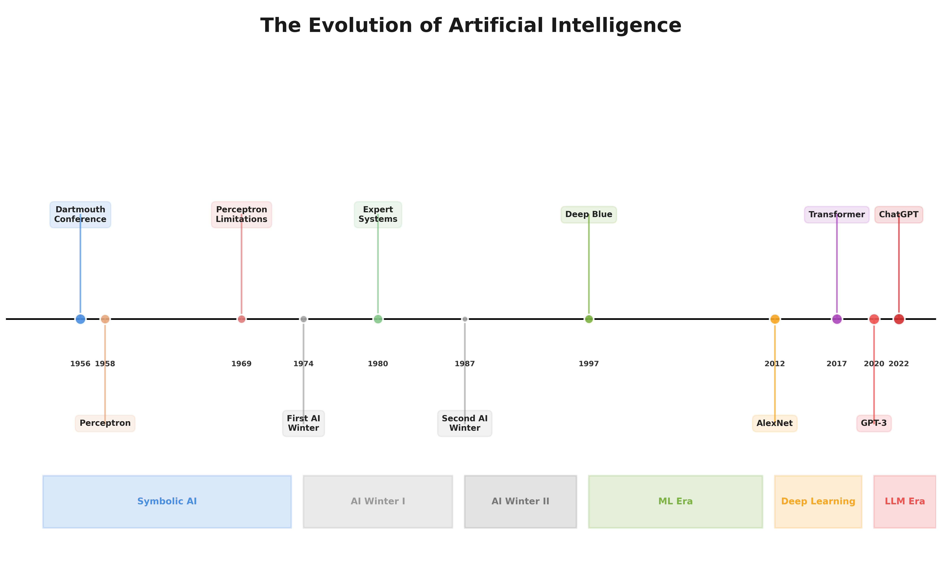
符号AI时代（1953–1973）
AI寒冬（1974–1996）
机器学习时代（1997–2011）
探索智能本质，重塑人类文明
从符号主义发展至大语言模型
时间跨度：1956年至2026年
深度学习 & LLM时代（2012–今）

Slide 5
02
早期AI与符号主义时代
Early AI & Symbolic Era
人工智能发展史
探索符号主义AI的起源与达特茅斯会议等奠基性里程碑，回顾电子计算早期时代为人工智能奠定的理论基础。
从感知机的发明到早期神经网络研究的兴起，梳理符号主义如何塑造了AI学科的雏形与发展方向。

Slide 6

AI发展史
符号主义起源与早期里程碑
1956年达特茅斯会议首次提出"人工智能"术语，确立符号主义范式
感知机
局限性
电子计算机为AI发展奠定硬件基础
1958年Rosenblatt发明感知机，首个可学习神经元模型

Slide 7
3
AI寒冬与专家系统
专家系统的实用价值 · 两次AI寒冬的成因 · 深蓝战胜卡斯帕罗夫
人工智能发展史
回顾两次AI寒冬的成因：技术瓶颈、资金断裂与专家系统维护困难，探讨理想与现实的碰撞。
专家系统证明了AI的实用价值，1997年IBM深蓝战胜卡斯帕罗夫，重新提振了公众对AI的信心。

Slide 8
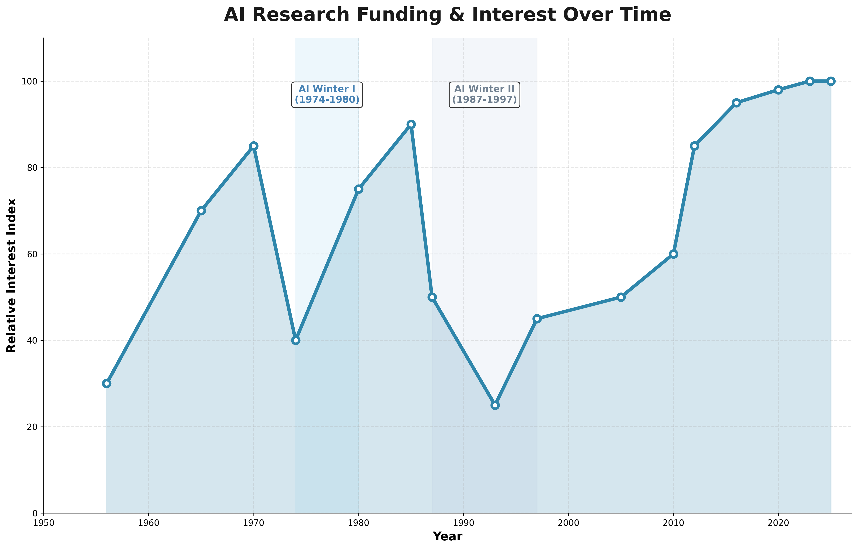
AI发展史
AI寒冬与专家系统
专家系统短暂辉煌，证明了AI的实用价值，为后续研究奠定基础。
第一次寒冬
第二次寒冬
IBM Deep Blue击败卡斯帕罗夫，重燃公众信心。
计算能力不足，DARPA削减预算，组合爆炸难题无解。

Slide 9
4
机器学习崛起
涵盖：AI研究的范式革命 · 关键技术突破 · 标志性应用案例
数据驱动的范式转移
从手工编码规则转向数据驱动学习，SVM、随机森林与深度信念网络（DBN）等技术相继突破，深刻影响工业界与后续研究。
Netflix推荐系统与IBM Watson的成功，展示了机器学习在大规模商业应用与复杂自然语言理解中的显著能力，为AI复兴奠定基础。

Slide 10
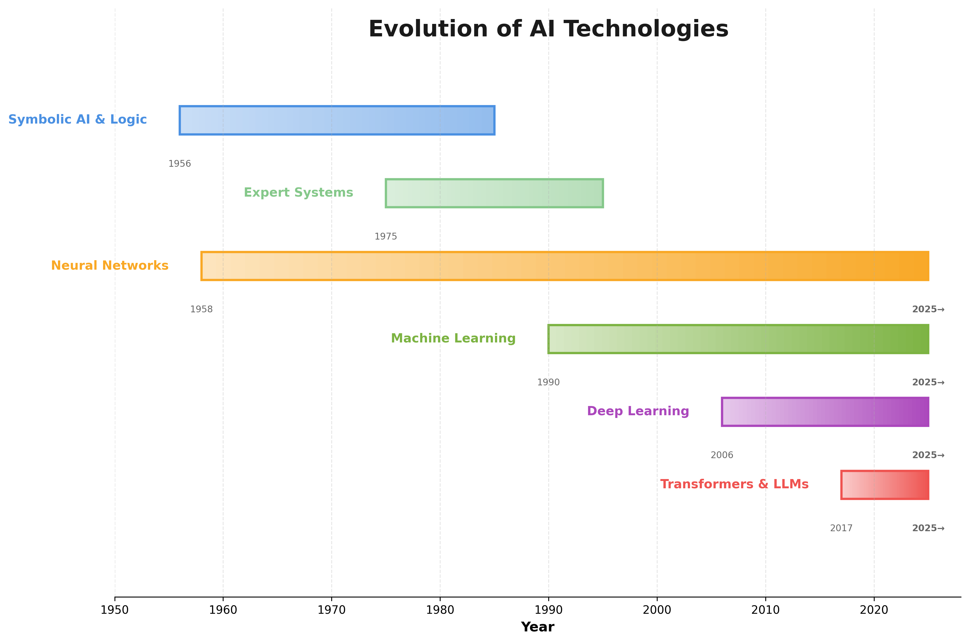
1995：Vapnik 提出 SVM
2001：Breiman 提出随机森林
2006：Hinton 提出深度信念网络
Netflix推荐系统与Watson标志商业成功
SVM、随机森林、DBN相继突破
AI从手工编码规则转向数据驱动学习
2011：IBM Watson 赢得 Jeopardy!

Slide 11
5
深度学习革命
深度学习时代的开启 · 2012革命之年 · 深度学习黄金时代成就
人工智能发展史
2012年，AlexNet凭借ReLU、Dropout与GPU加速技术在ImageNet竞赛中取得历史性突破，宣告深度学习时代正式开启。
此后GAN、ResNet相继问世，AlphaGo战胜人类顶尖棋手，神经网络确立了在计算机视觉与AI领域的统治地位。

Slide 12
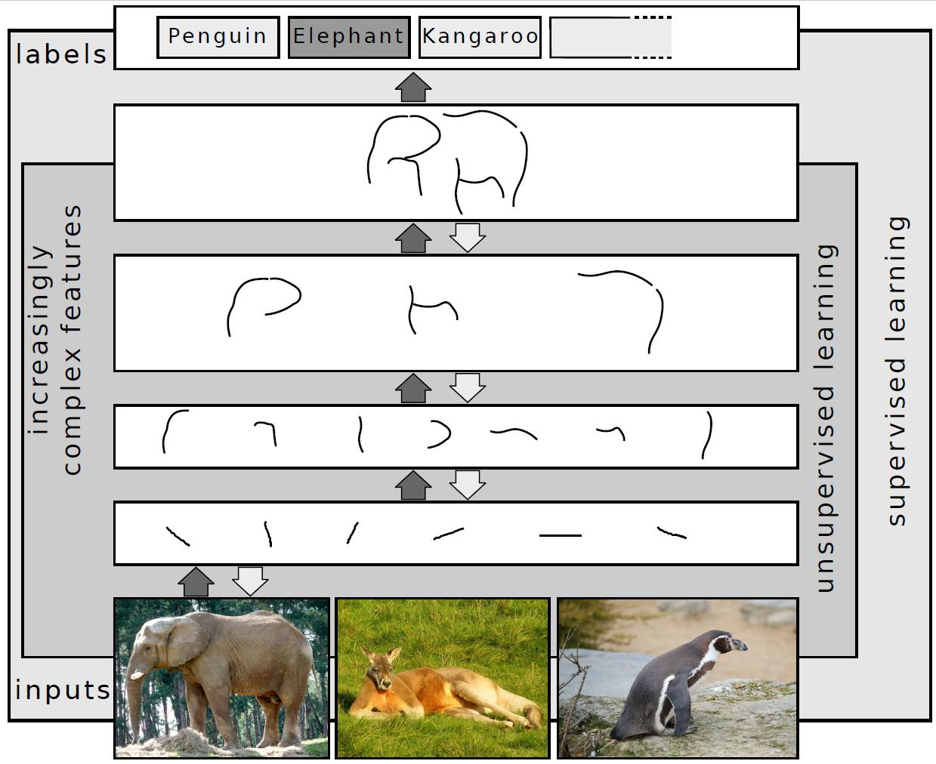
AlexNet将错误率从26%降至15.3%
GAN开创图像生成与艺术创作新方向
AI首次在完全信息博弈中超越人类
2012：AlexNet赢得ImageNet冠军
2016：AlphaGo战胜围棋冠军李世石
2014：Ian Goodfellow提出GAN
2015：ResNet成功训练152层网络

Slide 13
6
LLM Era
Transformer · 大模型规模扩张 · 涌现能力 · 未来展望
通用智能的黎明
从2017年Transformer架构的诞生，到BERT、GPT-4等模型的规模指数级扩张，大语言模型重塑了NLP领域的研究范式。
涌现能力、思维链推理与上下文学习相继出现，AI已从未来承诺转变为现实，通用人工智能的黎明正在来临。

Slide 14
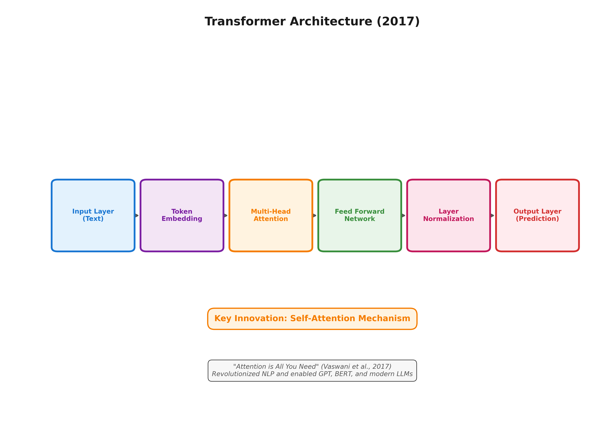
AI发展史
Transformer革命与大语言模型时代
2017年，"Attention is All You Need" 以自注意力机制取代RNN/LSTM，开启现代NLP新纪元。
核心创新
规模演进
模型参数从BERT的0.34B到GPT-4多模态能力，呈指数级增长。
自注意力机制支持并行训练与长距离依赖建模。

Slide 15
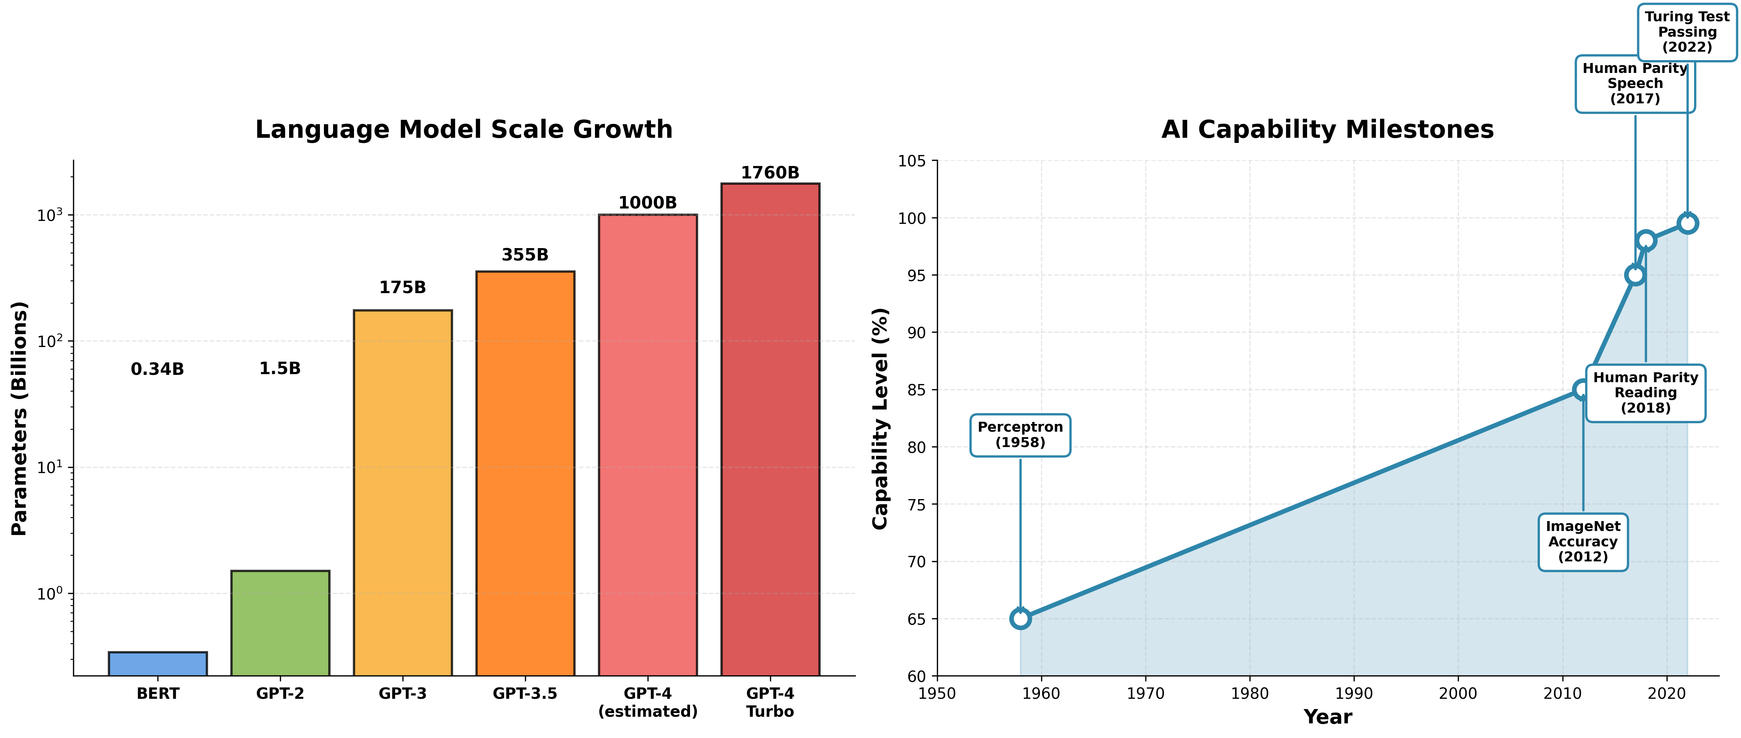
AI发展史
涌现能力、历史教训与未来展望
规模突破临界点后，LLM涌现思维链推理、上下文学习与指令遵循等能力
未来方向
三大驱动
避免过度承诺，平衡基础研究与商业应用，跨学科合作破瓶颈
多模态、具身智能、神经符号结合、AI对齐与安全

Slide 16
谢谢！
人工智能70年：从符号主义到大语言模型

